Slide 1
I° Medio
Ciencias Naturales

Slide 2
ACTIVIDAD 1
Una persona del grupo debe pensar en un objeto aleatorio, luego deberá darle a sus compañeros características del objeto, como forma, tamaño, color.
Si alguien del grupo adivina el objeto, otro compañero deberá pensar en otro objeto y repetir la actividad.
Para cada objeto deberán anotar las características entregadas en el cuaderno y los intentos de adivinar.

Slide 3
ACTIVIDAD 1
PREGUNTAS:
¿Cuántas características necesitaron para identificar el objeto?
¿Cómo se relaciona el este ejercicio con la identificación de organismos y taxonomía?
Relacionado a los fósiles ¿Qué características pueden cobrar mayor relevancia en su estudio por parte de paleontólogos u otros especialistas?

Slide 4
¿Qué oportunidad de creación de conocimiento científico nos ofrece este tipo de investigación?
¿Por qué es relevante este conocimiento?

Slide 5
Chile cuenta con un amplio repertorio de fósiles gracias a que se encuentra justo en el límite de la placa Sudamericana y la placa de Nazca, dando como resultado el levantamiento de los estratos geológicos.
En Chile se han encontrado una cantidad diversa de fósiles, los cuales representan la fauna relativa de los diferentes periodos geológicos y han sido foco de diferentes estudios, ya que, cualquier hallazgo paleontológico es relevante.

Slide 6
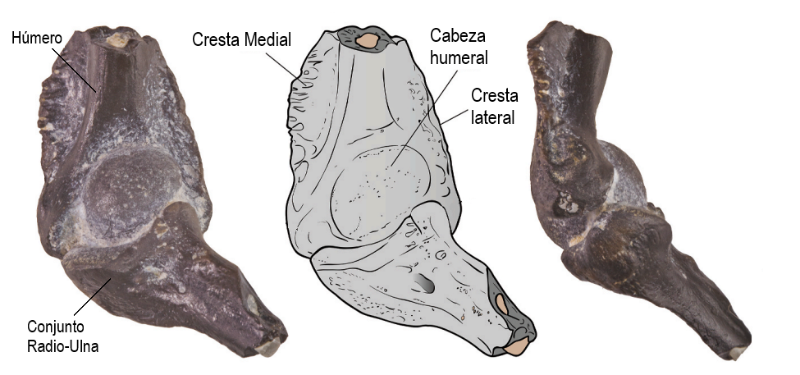
Un estudio analizó restos fósiles de una parte de la extremidad frontal del anuro, colectado de estratos sedimentarios de la formación Cura-Mallín, del cerro Rucañanco de la región de la Araucanía, que data del periodo Mioceno.
A continuación, se muestran imágenes de los registros fósiles acompañados de dibujos para mejorar la representación.
A simple vista, se pueden identificar estructuras claves de la extremidad, como el humero y el conjunto radio-ulna y otras estructuras complementarias.

Slide 7
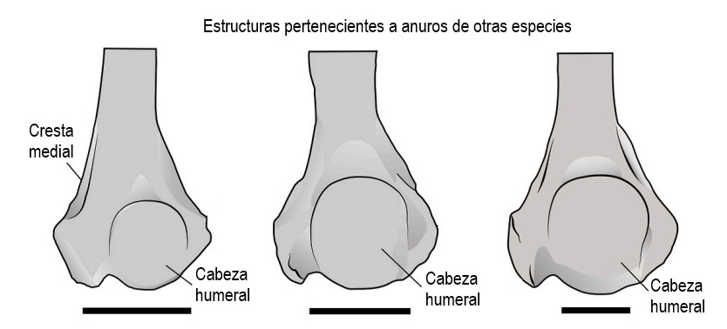
Seguido de esto, se compara el fragmento de fósil con otros humeros de diferentes especies para clarificar el ordenamiento taxonómico de la especie en estudio.
Ahora que tienes esta información acerca de las estructuras de la extremidad frontal del anuro fosilizado y otros anuros de diferentes géneros taxonómicos, compara cada una de las imágenes con el fósil de estudio para poder determinar a grandes rasgos a que género podría pertenecer el sujeto de estudio.

Slide 8
Ideas preliminares
Argumentos de por qué debería ser clasificado según tu criterio considerando las observaciones hechas.

Slide 9
Cuando hablamos de paleontología, hablamos de los estudios de restos fósiles e interpretación acerca de su vida pasada en la tierra.
¿Qué utilidad tiene la paleontología para entender el mundo natural?
¿Qué aspectos relevantes nos puede entregar el estudio paleontológico del entorno natural?

Slide 10
Los estudios paleontológicos han tenido mucha relevancia a través de la historia, ya que, dentro de sus objetivos encontramos la reconstrucción de seres vivos, el estudio de su origen, los cambios que han tenido en el tiempo (evolución), las interacciones con su entorno, su distribución y extinciones; los cuales ayudan a la comprensión general de la biodiversidad.

